Slide 1
TÊNIS CORRE 3
RELATÓRIO QUALITATIVO

Slide 2
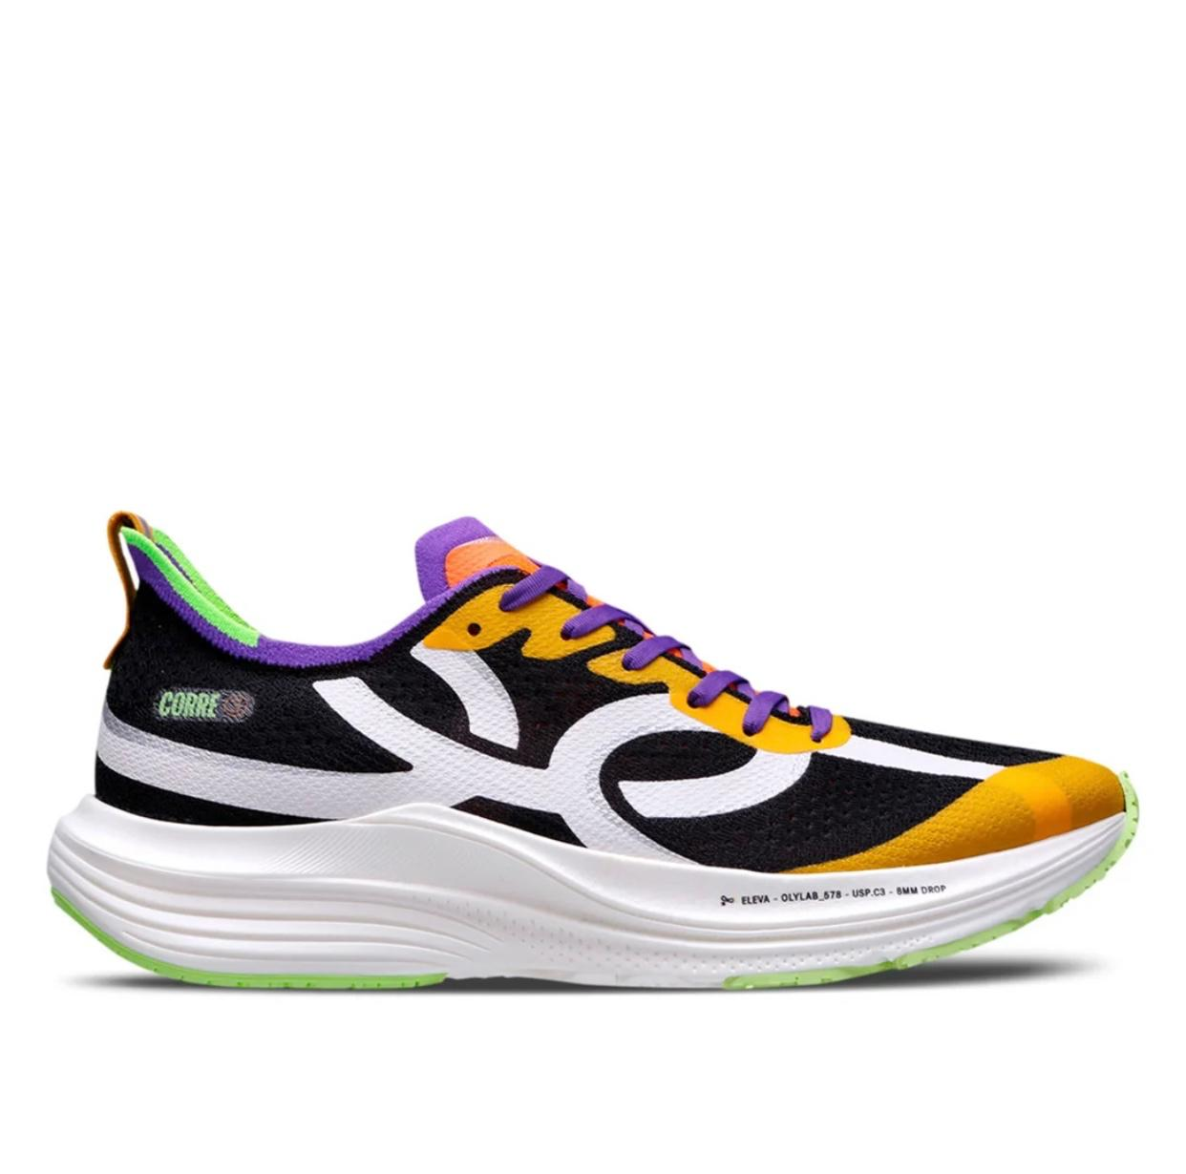
1.Design e estilo 2. Materiais 3. Tecnologias
O tênis Corre 3 se destaca como uma excelente opção para quem busca conforto, desempenho e versatilidade em um único produto. A combinação de tecnologias inovadoras, materiais de qualidade e design moderno o torna uma escolha popular entre os corredores e praticantes de atividades físicas.

Slide 3
1. Design e Estilo
Estética: O design do Corre 3 é geralmente descrito como moderno e esportivo, com linhas fluidas e uma variedade de cores. A aparência visualmente atraente contribui para a popularidade do modelo.
Ajuste: Relatos indicam que o ajuste do tênis é confortável para a maioria dos usuários, com um encaixe seguro e preciso. A forma do calçado e a variedade de numerações disponíveis facilitam a escolha do tamanho ideal.

Slide 4
2. Materiais
Cabedal: O cabedal é confeccionado em materiais leves e respiráveis, como tecido de tramas abertas, proporcionando conforto térmico e evitando o acúmulo de umidade.
Entressola: A entressola utiliza tecnologias de amortecimento, como a EVASENSE, que visam absorver impactos e proporcionar uma pisada mais suave.
Solado: O solado é composto por borracha resistente à abrasão, oferecendo aderência e durabilidade em diferentes tipos de superfícies.

Slide 5
3. Tecnologias
Eleva PRO: Essa tecnologia, presente em diversos modelos da Olympikus, contribui para a sensação de leveza e conforto durante a corrida.
Gripper: O solado com tecnologia Gripper proporciona maior aderência e segurança em diferentes tipos de terrenos.
EVASENSE: Essa tecnologia na entressola oferece excelente amortecimento e absorção de impactos.

Slide 6
. Durabilidade
Relatos de Usuários: A durabilidade do Corre 3 varia de acordo com a frequência de uso e o tipo de atividade. Em geral, os relatos indicam que o tênis apresenta boa durabilidade, com a sola e o cabedal resistindo bem ao desgaste.

Slide 7
Pontos Fortes
Conforto excepcional
Design moderno e versátil
Amortecimento eficaz
Boa durabilidade
Variedade de cores e tamanhos
Pontos a Melhorar
Durabilidade da sola: Alguns usuários relatam desgaste prematuro da sola em determinadas áreas.
Apoio ao arco: A falta de suporte adicional ao arco plantar pode não ser ideal para pessoas com pés pronados ou supinados.

